Slide 1

Како се манифестује паника у маси?
Јана Домановић
Катарина Ивановић
Лола Ђурић
Игор Вукићевић Iг

Slide 2
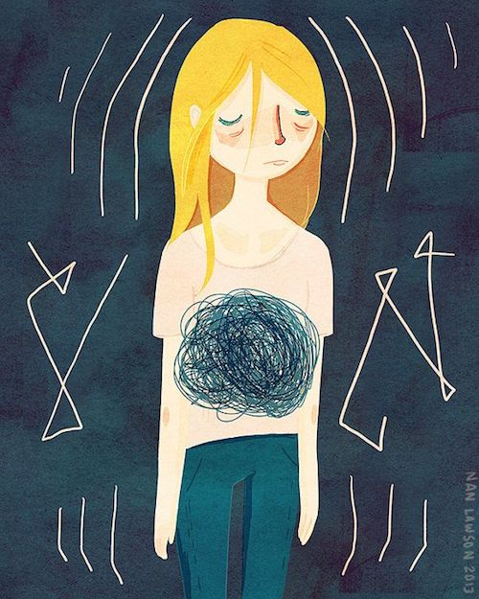
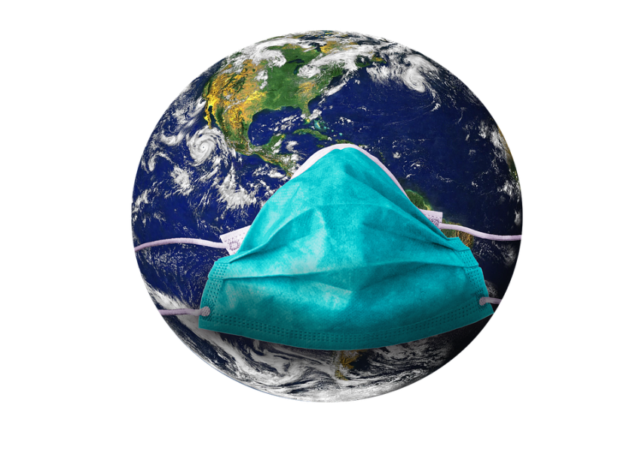
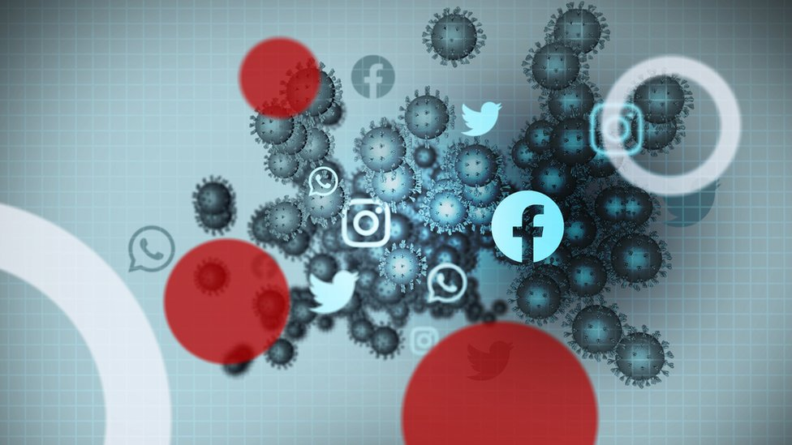
Садржај:
Лажни симптоми
Страх од глади
Несташица средстава за личну хигијену
Непромишљени поступци
Заблуде

Slide 3
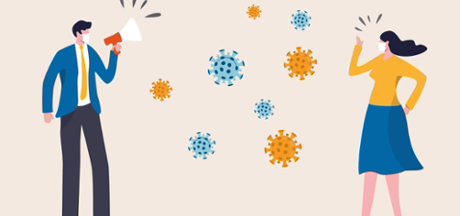
Актуелан пример
Живимо у свету (дез)информација на сваком кораку. Данас имамо ту срећу или несрећу да се суочавамо са појавом која се манифестује једном у сто година. А основни извор свих информација су медији.
ИЗВОР ПАНИКЕ (утицај новинарства):
Упечатљиви наслови
Преувеличавање
ИЗВОР ПАНИКЕ (друштвене мреже):
Брзо ширење дезинформација
Лажни подаци
ИЗВОР ПАНИКЕ (жива реч):
Потреба за претеривањем и
изазивањем страха

Slide 4
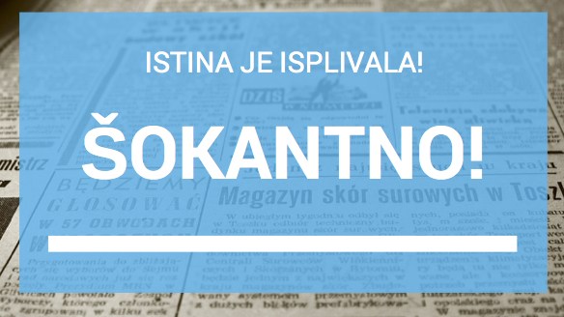
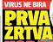
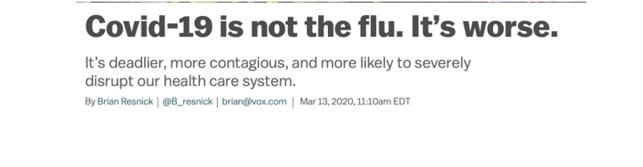
Медији - новинарство
KORONA - “Užasno, strašno, jezivo...”
Maybe the Pandemic Will Never End
Policy makers should be planning for a worst-case scenario.
,, Можда се пандемија никада неће завршити.”
12-ogodišnja devojčica u SAD-u preminula od KORONE
"OVO NIJE NORMALNO" Otkriveno kako korona ubija mlade
SA DALEKOG ISTOKA NAM DOLAZI NOVA POŠAST Za koronom stiže još jedna bolest

Slide 5
Медији - телевизија
Колико утицај медија може бити?
Подаци о употреби информационо – комуникационих технологија у Србији:

Slide 6
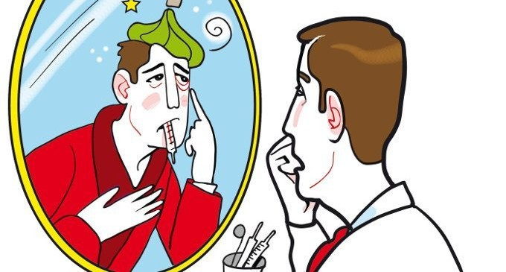
Лажни симптоми
Претрпани информацијама и окружени причама и подацима о новом Корона вирусу, људи често, ненамерно постају хипохондрични. Претерано реагују на симптоме који не указују на обољење, те тиме потврђују своје сумње.
ОСНОВНИ СИМПТОМИ ХИПОХОНДРИЈЕ:
неосновани симптоми
забринутост да је одређена болест присутна
опсесивно читање тема о зарази
социјално дистанцирање
емоцијално растројство

Slide 7
Лажни симптоми
Према истраживањима, утврђено је да је наша нација заузима друго место по броју хипондра у читавој Европи. Већи хипохондри од Срба су само Данци.
ПОДАЦИ ИСТРАЖИВАЊА:

Slide 8
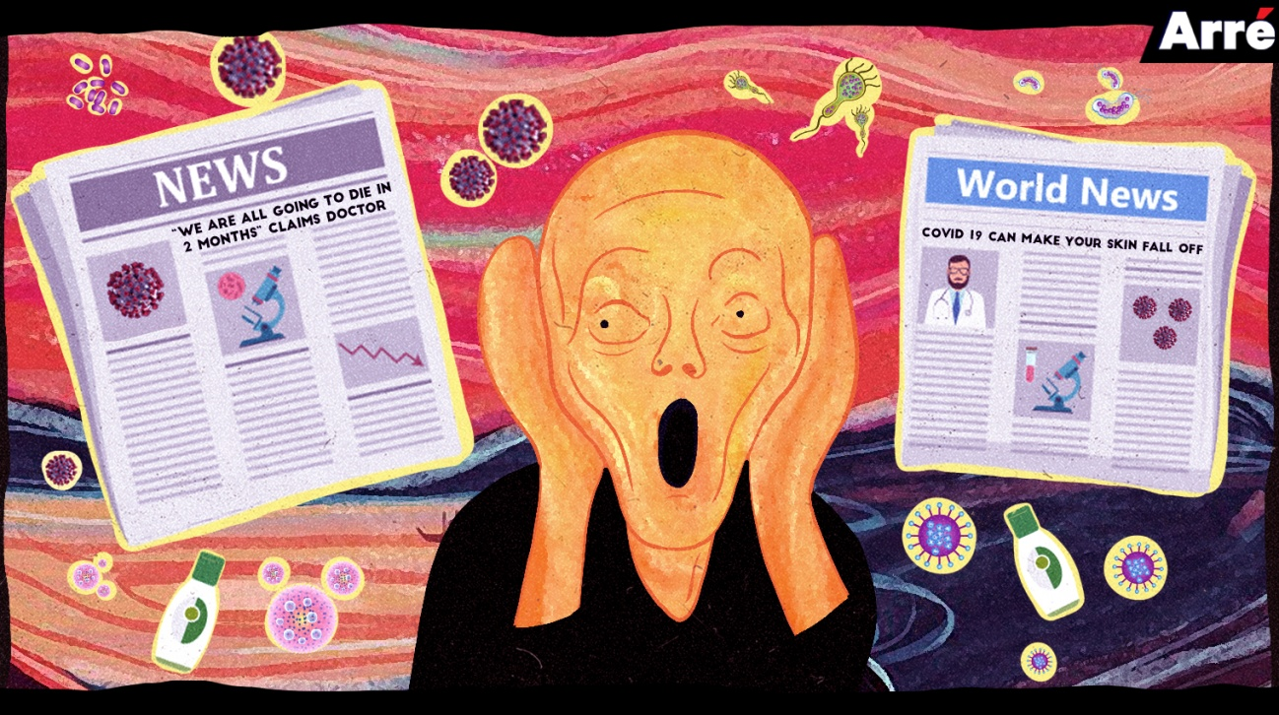
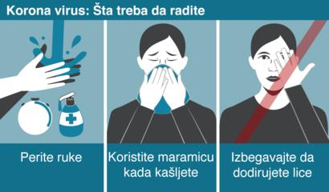
Лажни симптоми
Према научним истраживањима, од почетка пандемије учесталост хипохондрије је нагло порасла. То је изазвало и велики проблем у здравсвеном систему. Превелика потражња за тестирањем, у једном тренутку је довела до несташице тестова, што је додатно ослабило здравство...

Slide 9
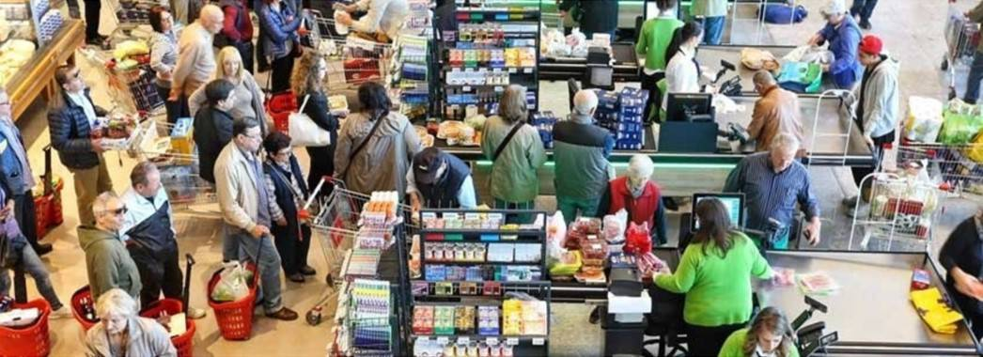
Страх од глади
Окружени смо причама о могућој несташици хране, што изазива велику панику. Многи људи су из страха испразнили рафове продавница и направили залихе хране, што је потпуно беспотребно.
ЗАШТО ЈЕ БЕСПОТРЕБНО?
Продавнице и даље раде
Храна се може покварити
За четвородневни боравак код куће сасвим је довољно оно што имате у фрижидерима
Увек постоји начин доласка до хране
Постоје онлајн начини куповине

Slide 10
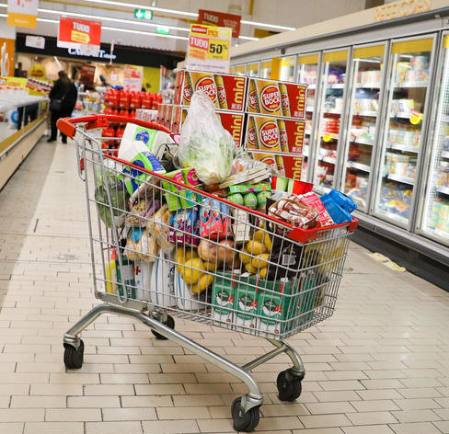
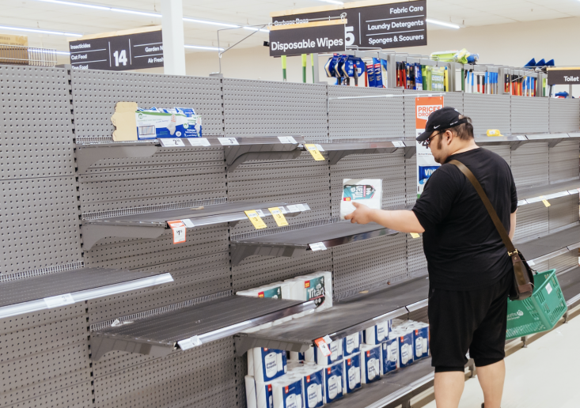
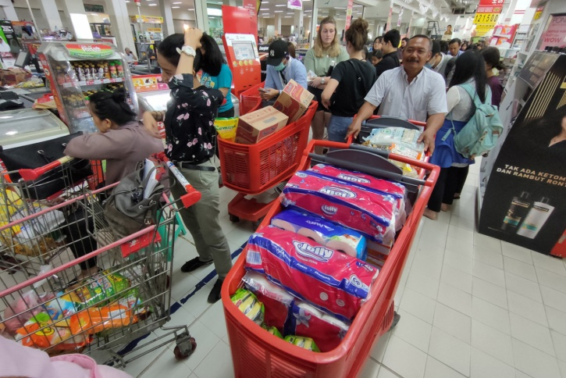
Страх од глади
Зашто?
По узору на сличне ситуације у прошлости
Због неизвесности и мањку података о трајању пандемије
Приче о могућем поскупљењу
О немогућности даље производње
О несташици хране
По узору на друге – Паника подстиче панику

Slide 11
Према научном истраживању
УЗРОЦИ СТВАРАЊА ЗАЛИХА:

Slide 12
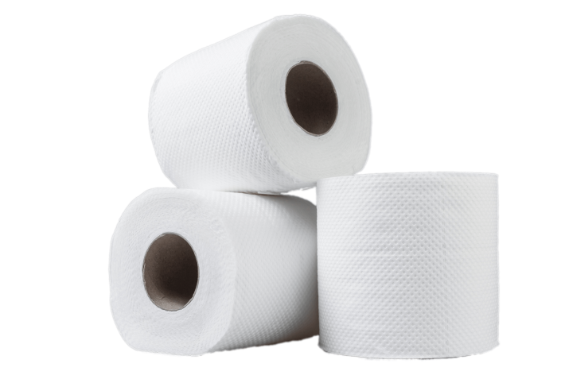
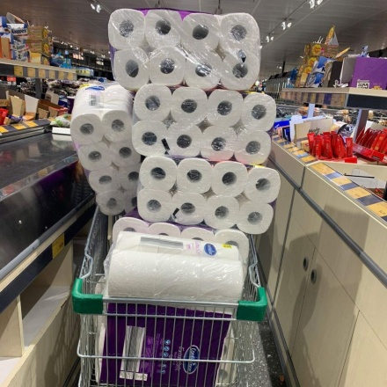
Несташица средстава за хигијену
Да ли сте се икада запитали зашто људи панично купују и стварају залихе тоалет папира?
За разлику од маски и средстава за дезинфекцију, тоалет папир не нуди никакву заштиту од вируса короне, а за разлику од хране није нужан за преживљавање, намеће се питање зашто га људи купују у великим количинама ?
Неки тако реагују на недостатак јасних упутстава званичника
Некима то даје осећај контроле ( Не можемо контролисати вирус, али можемо наш начин живота)
Паника подстиче панику ( на друштвеним мрежама проналазе слике празних рафова, што и друге купце подстиче на куповину)
Неки га користе уместо убруса, за дување носа, за такве ствари је најисплативији и најекономичнији...
Могуће је да се паника проширила од једног извора, ширењем дезинформација о несташици...

Slide 13
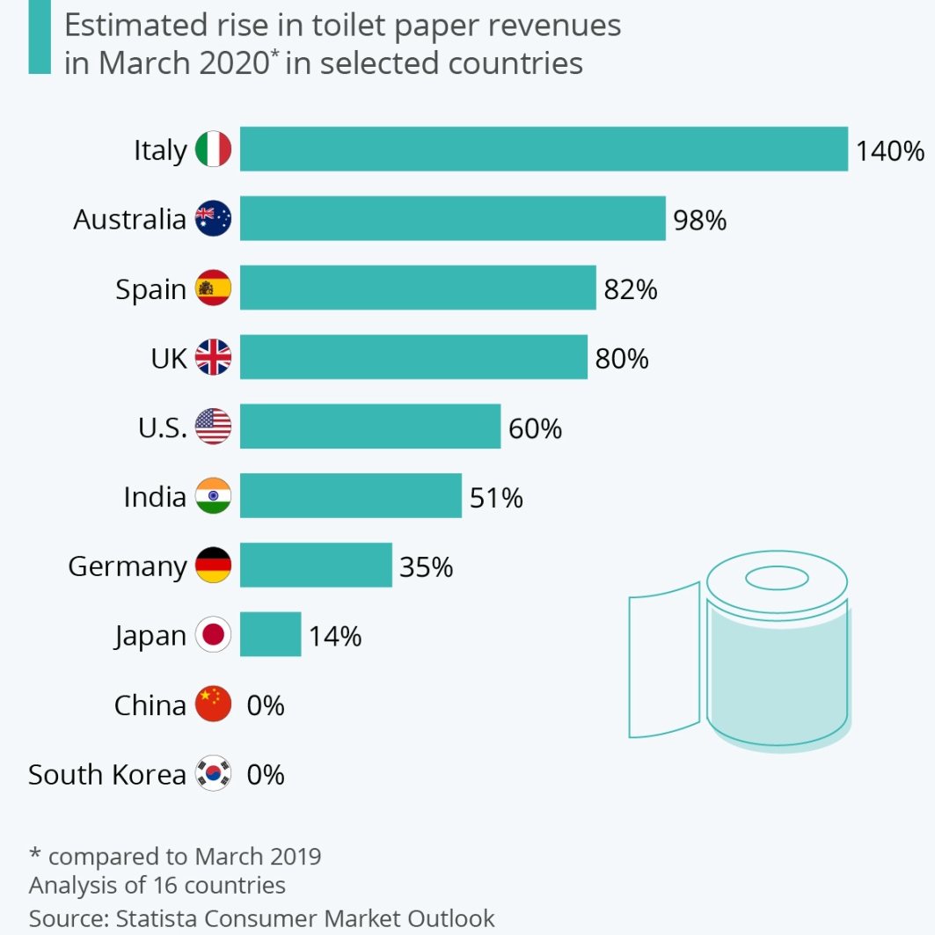
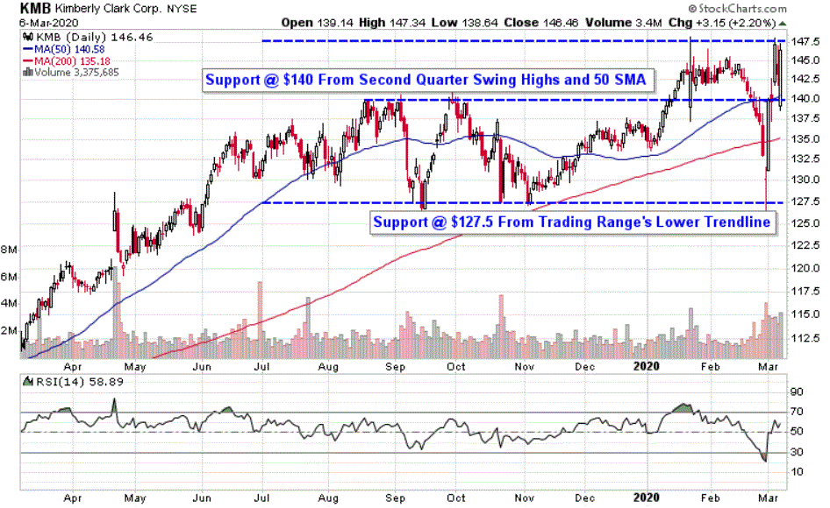
Несташица средстава за хигијену
Бројне компаније за производњу тоалет папира, забележиле су нагли пораст и успех на тржишту. А испитана је и продаја тоалет папира на глобалном нивоу.

Slide 14
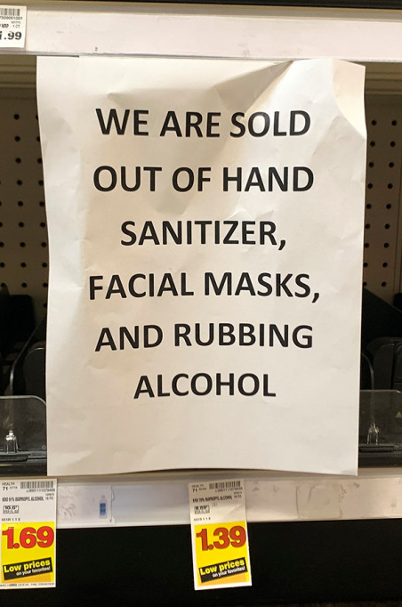
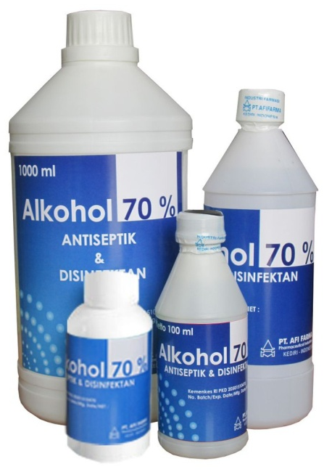
Несташица средстава за хигијену
Међутим, паника је узроковала и прекомерну куповину осталих средстава за личну хигијену.
Маске и рукавице
Алкохол
Гелови за дезинфекцију руку
Средства за чишћење куће

Slide 15
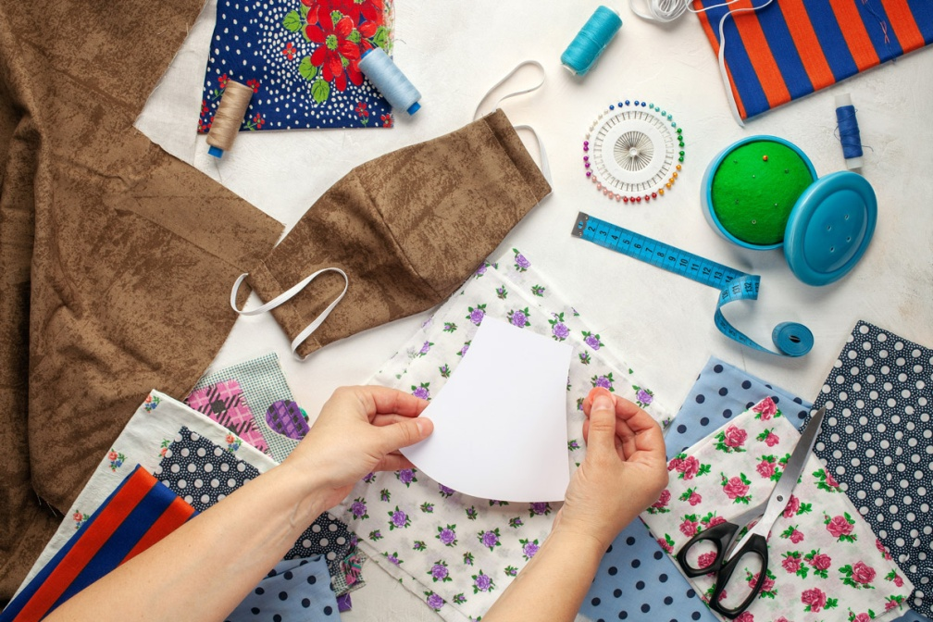
Несташица средстава за хигијену
Када је у једном тренутку у многим апотекама понестало маски и других медицинских средстава, људи су почели да траже алтернативне начине за решавање проблема, креативно прављење сопствених маски...
РАЗЛОГ ПРАВЉЕЊА МАСКИ:
Несташица у апотекама
Досада
Уштеда новца
Паника, страх
Жеља за помоћи другима

Slide 16
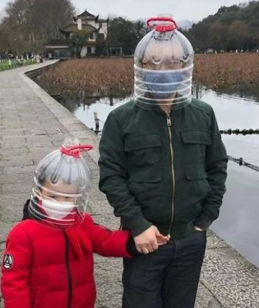
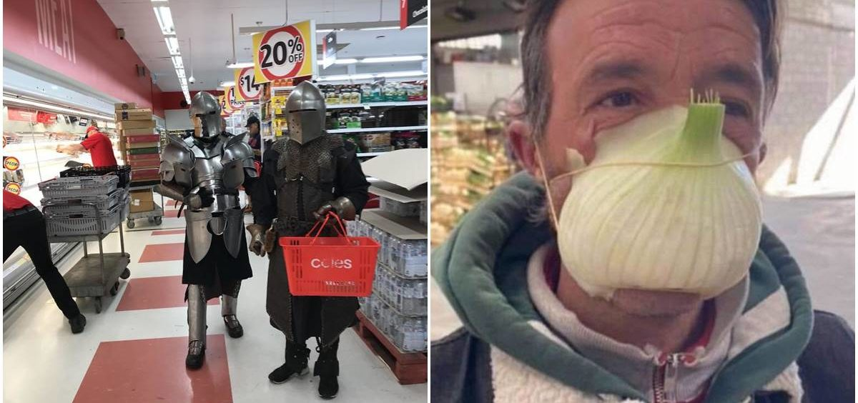
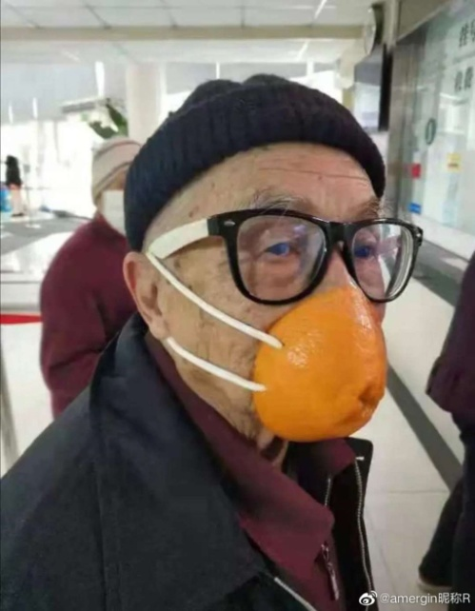
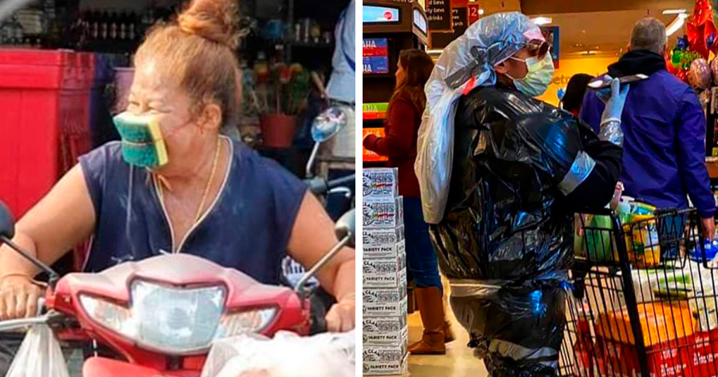
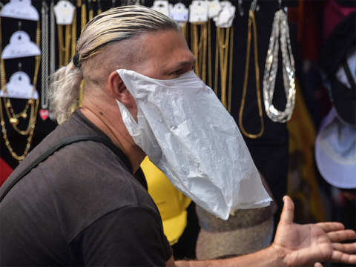
Несташица средстава за хигијену

Slide 17
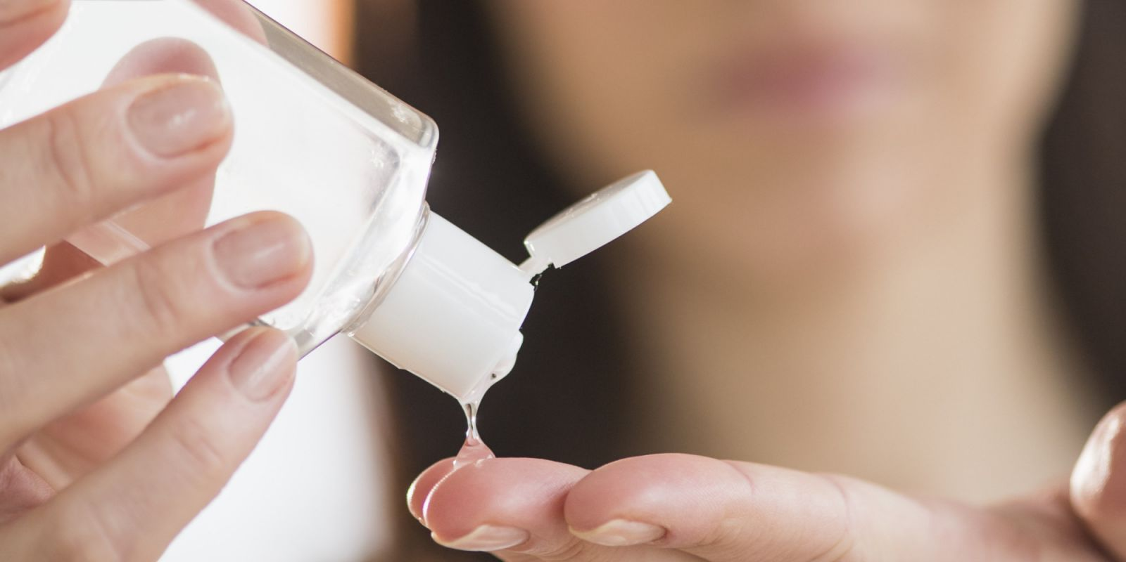
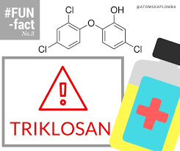
ВАЖНО!
ГЕЛОВИ ЗА ДЕЗИНФЕКЦИЈУ РУКУ
Ово није први пут да научници упозоравају да гел за дезинфекцију може бити опасан по наше здравље.
Ранија истраживања су показала да триклосан, један од активних састојака гела може имати неповољан утицај по нашу кожу јер убија и добре бактерије поред лоших. Међутим сада сазнајемо да постоји још један разлог. Наиме, ова средства повећавају способност коже да упија Бесфинол А.

Slide 18
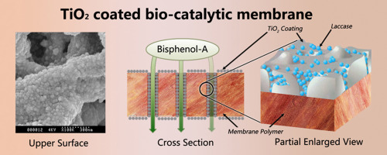
ВАЖНО! ( ИСТРАЖИВАЊЕ)
Бесфинол А је хемијски састојак који се користи у производњи скоро свих врста пластике и у организму имитира природне хормоне који ремете одбрамбеност имуног система.
Лекари су доказали да велике количине Бесфинола А у организму може да проузрокује различите срчане мане, рак па чак и дијабетес. Ово је доказано кроз једноставну студију, где су научници проверили колико Бесфинола А упије кожа са фискалног рачуна (који садржи вискоу количину Бесфинола А) која је претходно била третирана гелом за дезинфекцију руку.
Испоставило се да је количина Бесфинола А алармантно повећана, чак и 100 пута више!

Slide 19
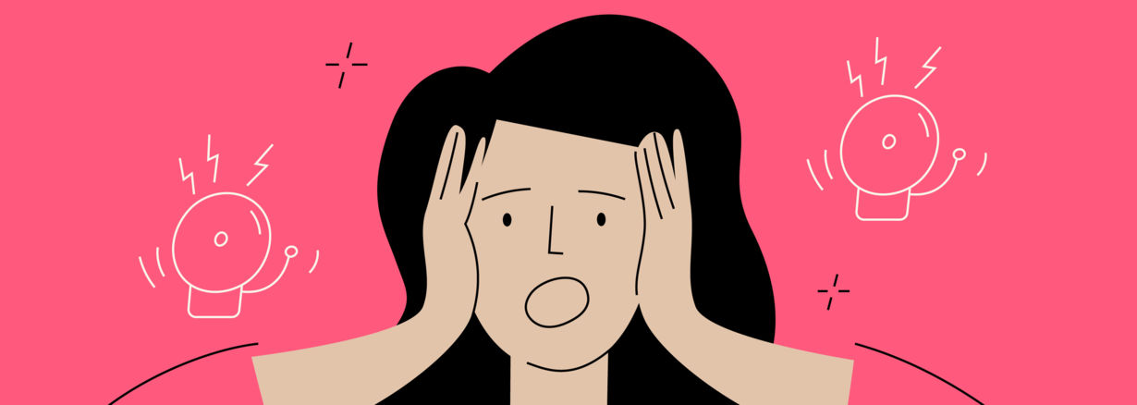
Непромишљени поступци
Као последица ширења свеопште панике, утицајем гласина на друштвеним мрежама, јављају се примери људи, који су се у намери да се заштите, окренули ненаучним лековима:
НОВИНСКИ НАСЛОВ - Očajni potezi ljudi zbog straha od korona virusa
Једна жена је појела чак 1,5 килограм белог лука, прочитавши на интернету да је бели лук добра превенција корона вируса.
Једа жена је своју одећу натапала алкохолом, прочитавши на некој од друштвених мрежа да се вирус најдуже задржава на одећи, а потом је дошавши у контакт са шпоретом, задобила тешке повреде.

Slide 20
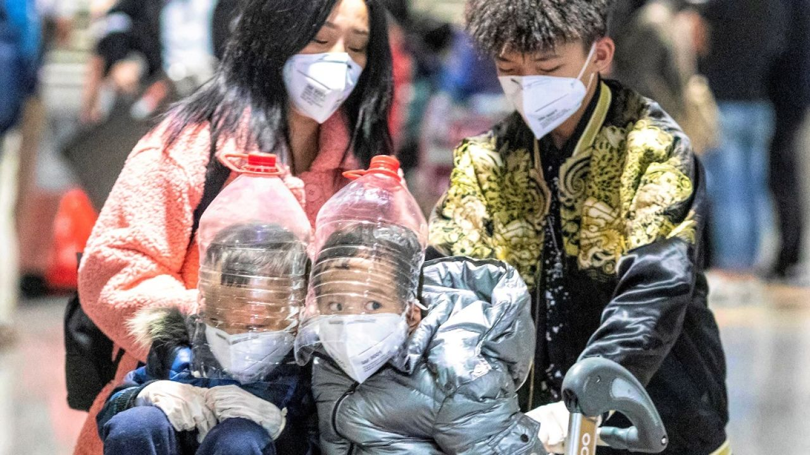
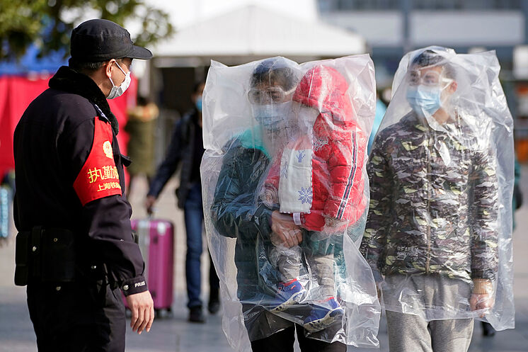
Непромишљени поступци
У неким случајевима, стамбене зграде обезбедиле су марамице или чак чачкалице за људе како би могли да их користе за притискање дугмета у лифту.
Тако су пре десетак дана ирански медији пренели да је најмање 44 људи умрло од тровања алкохолом у овој земљи док је скоро 300 примљено у болницу након што су поверовали да алкохолно пиће може да заустави корону.

Slide 21
СВЕ ЛАЖИ И ЗАБЛУДЕ КОЈЕ “УБЛАЖУЈУ” ПАНИКУ корона вирус

Slide 22
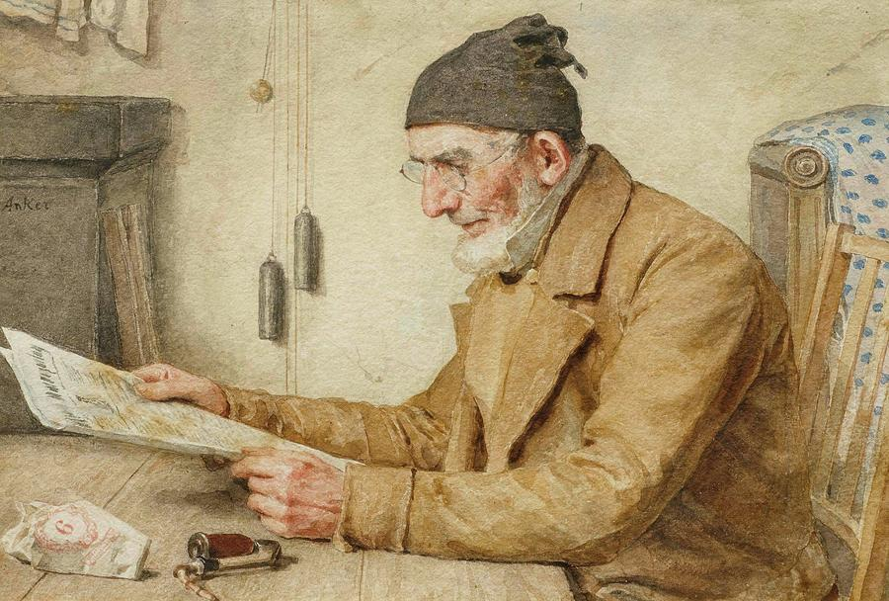
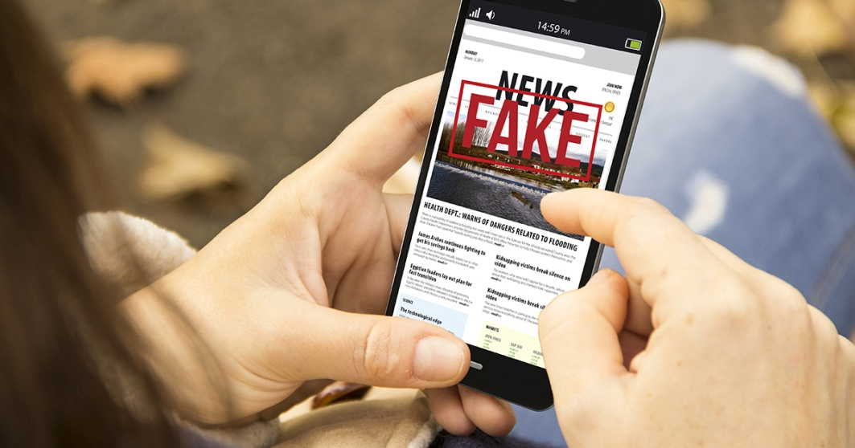
Медији
Лош утицај
Живимо у свету (дез)информација на сваком кораку. Данас имамо ту срећу или несрећу да се суочавамо са појавом која се манифестује једном у сто година. А основни извор свих информација су медији.
Нарочиту важност у оваквим ситуацијама имају новине, друштвене мреже и телевизија...Велики број старијих људи као основни извор информисања користи новинске чланке, због не тако велике упућености у савремену технологију. Међутим, код малдих друштвене мреже представљају “легло” (дез)информација...

Slide 23
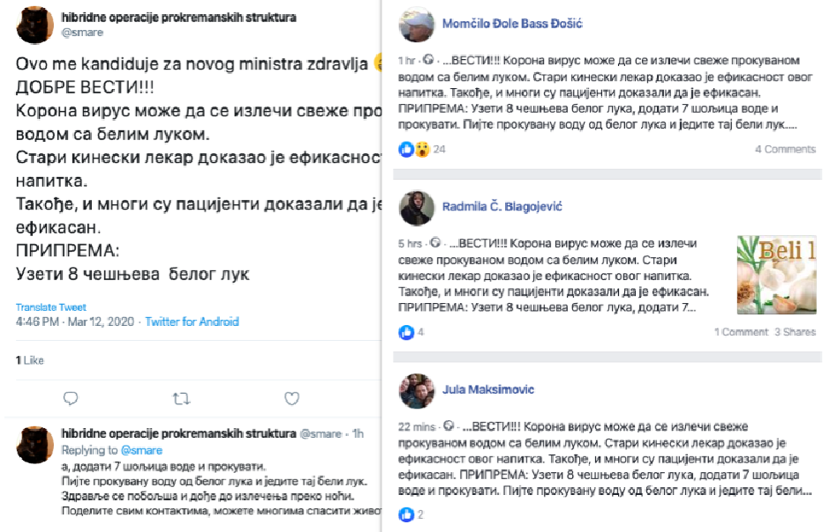
Медији – друштвене мреже

Slide 24
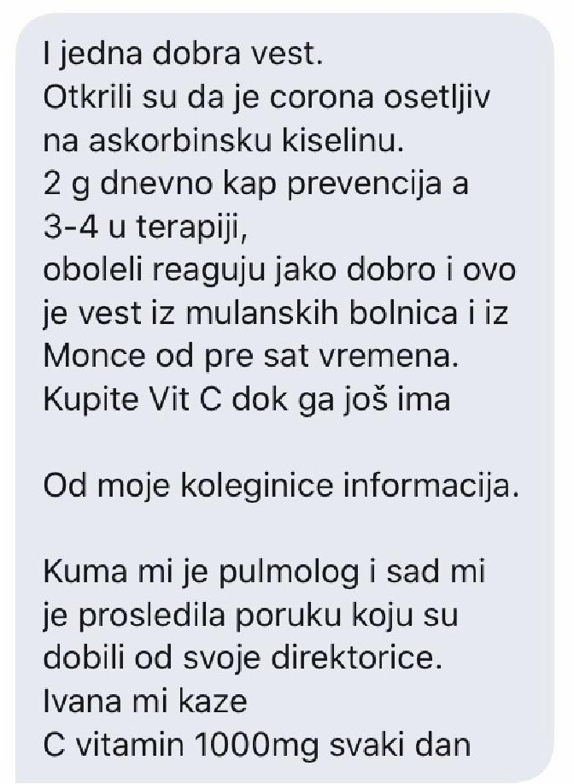
Медији – друштвене мреже
Витамин Ц лечи коронавирус. Нема доказа!
Оваква порука кружи друштвеним мрежама још од почетка марта, иако још увек нема никавих доказа за то. У Кини су у току бројна клиничка испитивања, између осталих и дејства витамина Ц на вирус, али ће резултати битии објављени у септембру. Научници који испитују да ли витамин Ц може да помогне у лечењу овог коронавируса кажу да је витамин Ц значајан за људско тело, и да је важан у превенцији прехлада. Кажу и да је недостатак витамина Ц повезан са повећаним ризиком од вирусних инфекција. Међутим, још увек нема никаквих доказа да ће конзумирање аскорбинске киселине (витамин Ц) помоћи зараженима од коронавируса.

Slide 25
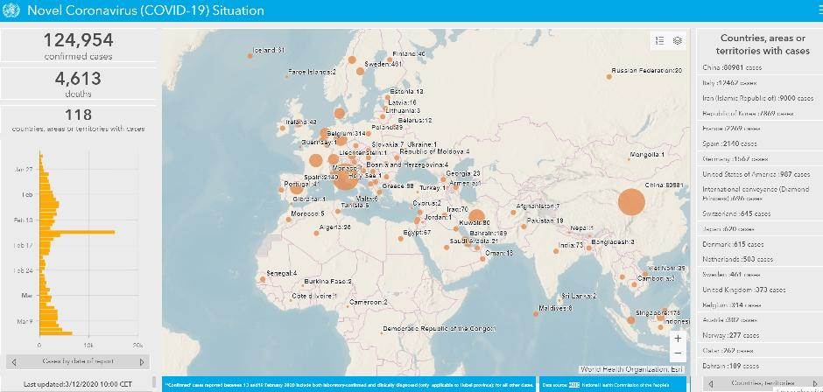
Коронавирус нестаје. Лаж!
Портал таблоида Ало објавио је “ПРАВО СТАЊЕ СТВАРИ: Коронавирус нестаје”.
- Како показују званичне анализе и пројекције кретања епидемије, број оболелих је у опадању - пише Ало. Ово, међутим, није тачно.
Док је у марту коронавирус био у “зениту”, Ало портал је објавио потпуно контраверзну чињеницу, због које се јавност доста узбуркала. Свакако, ако посматрамо чињенице о утицају медија, можемо рећи да је, заиста, могло прерасти у озбиљан проблем.

Slide 26
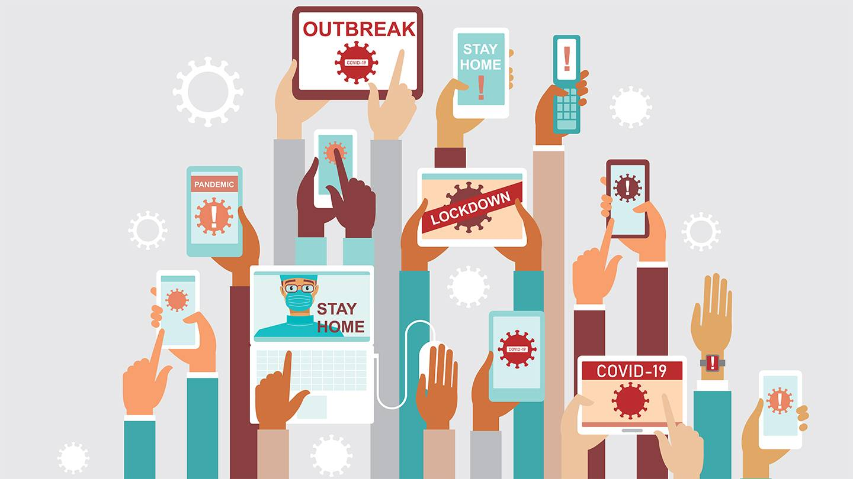
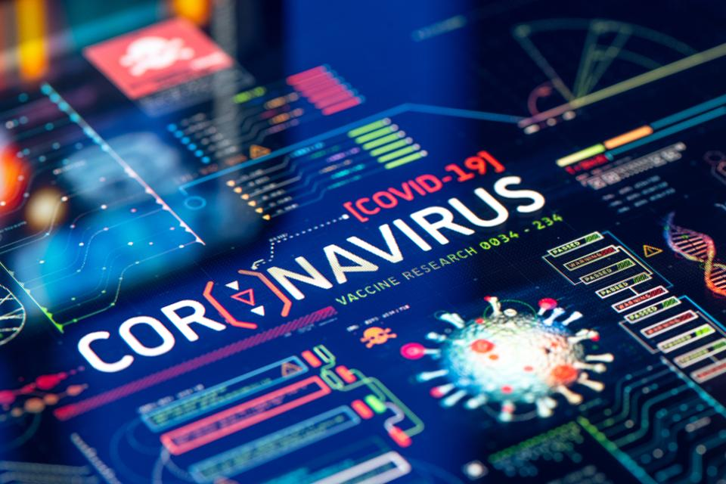
Медији
Добар утицај
Моћ медија може се користити и на другачији начин.
Њихова утицајност може допринети јачању свести, развоју колективног мишљења и свеопште одговорности. Осим што могу проузроковати, могу и спречити ширење панике.
Један новински или онлајн чланак који оптимистично гледа на неку ситуацију, према научним истраживањима може променити мишљење 70% читалаца.

Slide 27


Медији
Добар утицај
Актуелан пример:
Добар пример јачања свести целокупне масе јесу телевизијске рекламе, чији је циљ свакодневно подучавање грађана о свим неопходним мерама и подсећање на важност одговорности, узајамне подршке и стрпљивости у оваквим ситуацијама.

Slide 28
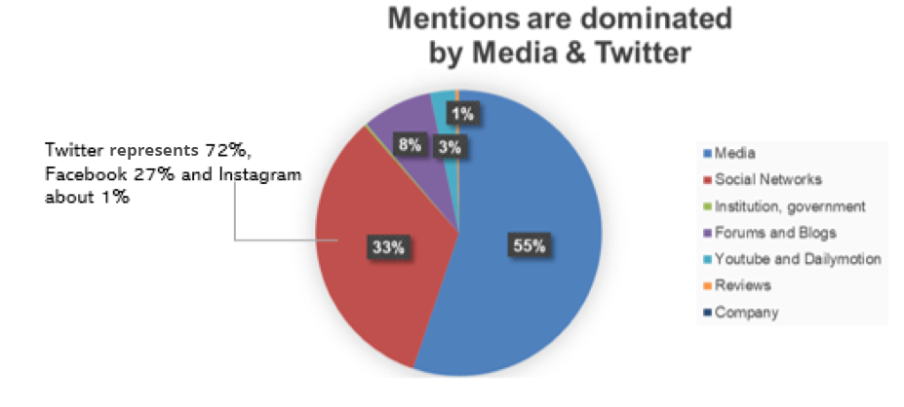
Како се шире подаци о пандемији?

Slide 29
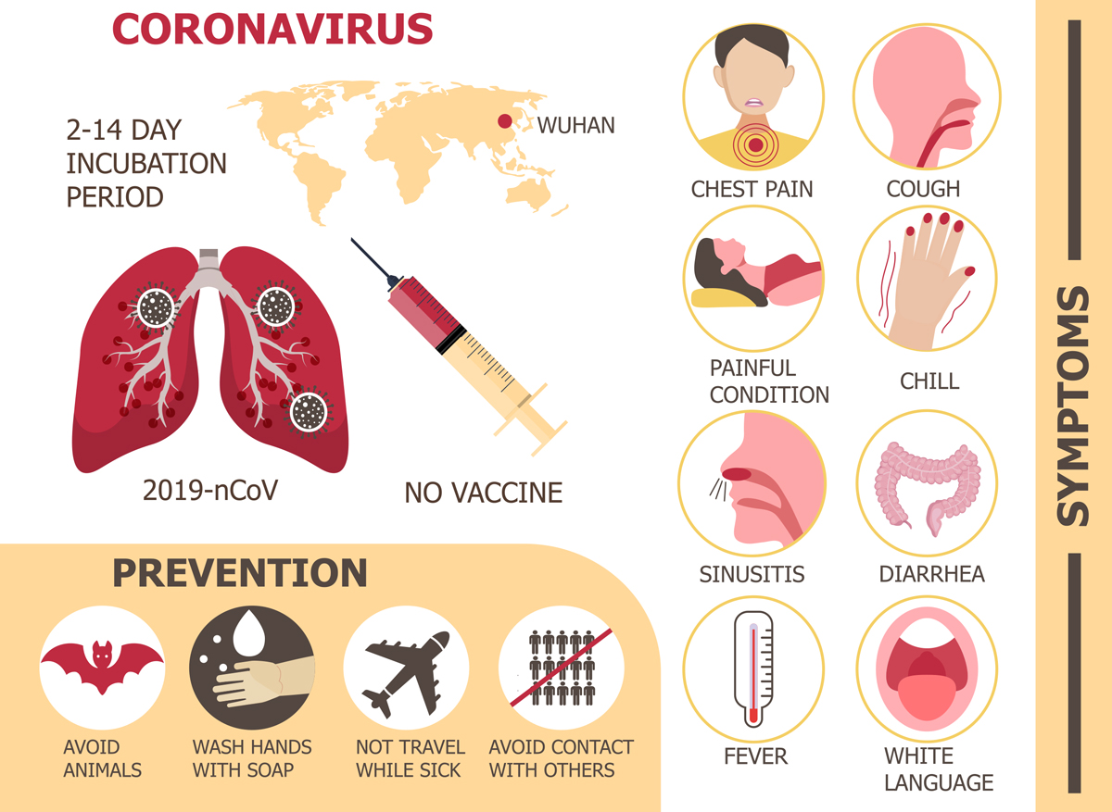

Slide 30

КРАЈ
ХВАЛА НА ПАЖЊИ!

